Slide 1
gedoopt in de wolk en in de zee
preek over Exodus 14
Martyriakerk Bedum, 7 juli 2019
ds. Marten de Vries

Slide 2
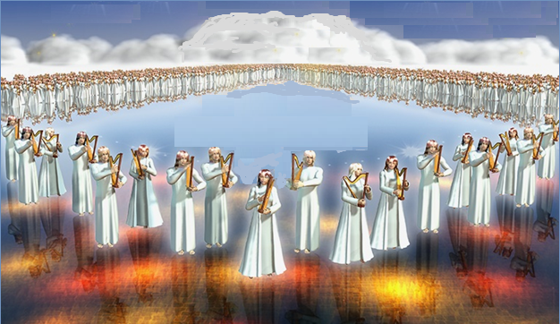
heilsfeit bij uitstek
gedoopt in de wolk en in de zee
1/5
één loflied van twéé (be)middelaars

Slide 3
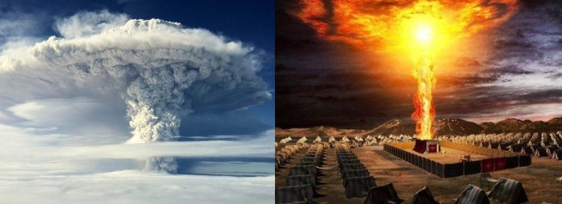
Gods heerlijke aanwezigheid
gedoopt in de wolk en in de zee
2/5
contouren van de drie-ene God

Slide 4
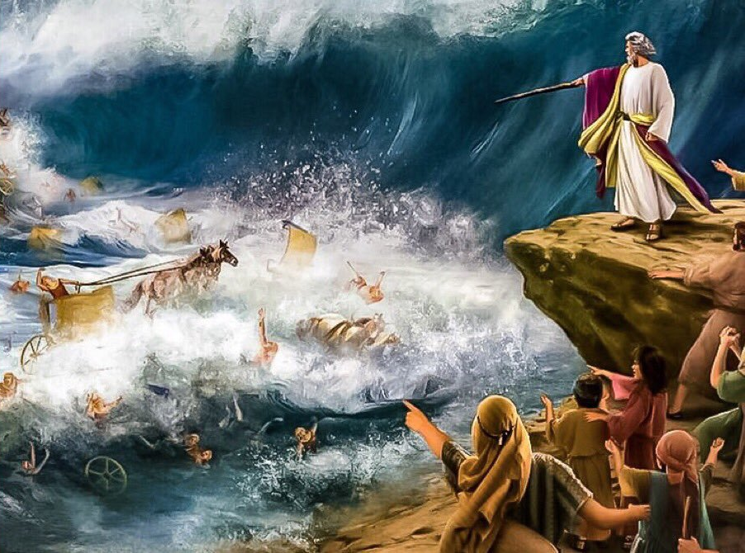
God is soms lastig te volgen
gedoopt in de wolk en in de zee
3/5
een poosje met zijn volk alleen
voorspel: verzopen in de zee

Slide 5
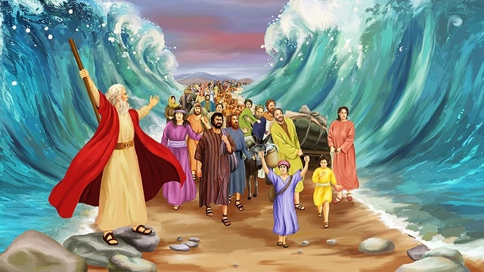
van de wal in het water?
gedoopt in de wolk en in de zee
4/5
pad tussen beschermende muren

Slide 6
niet meer verslaafd
gedoopt in de wolk en in de zee
5/5
alles op de ene kaart…

